Slide 1

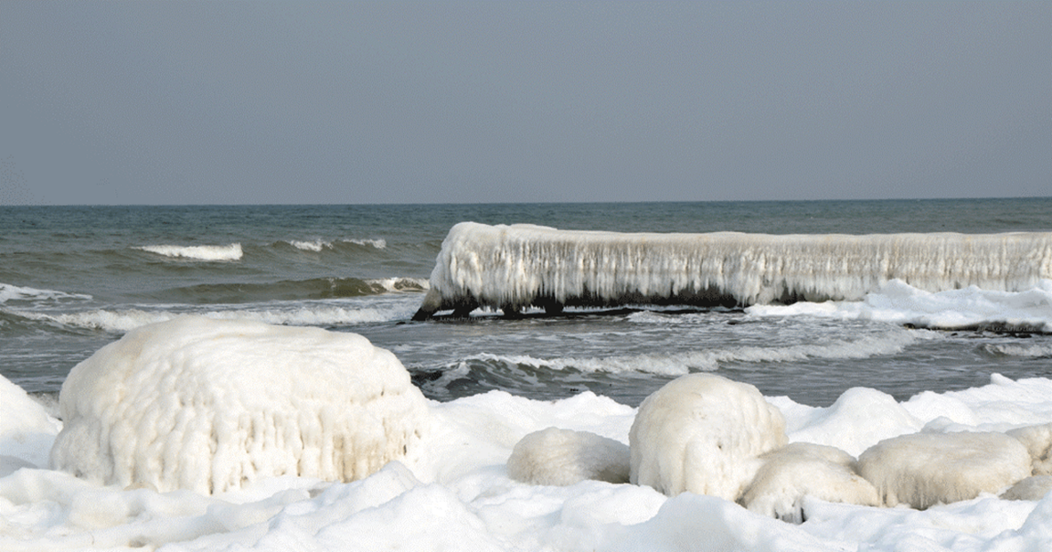

Je compose pour vous avec ma douce et fidèle amie
Surfer sous -30°
par Lande N° 2

Slide 2
Je compose pour vous avec ma douce et fidèle amie
Quand il y a une vague, il y a un surfeur. Même sous -30 pendant un vortex polaire visiblement. On se demande encore comment ils ont fait pour survivre mais ils ont l’air heureux.

Slide 3
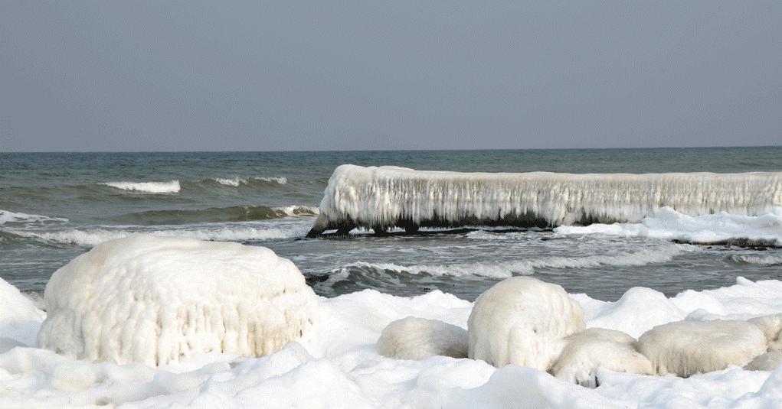

Je compose pour vous avec ma douce et fidèle amie
Surfer sous -30°, ça donne ça
(Photos)

Slide 4
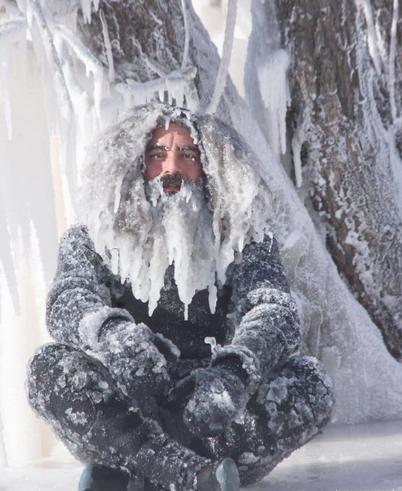
Je compose pour vous avec ma douce et fidèle amie

Slide 5
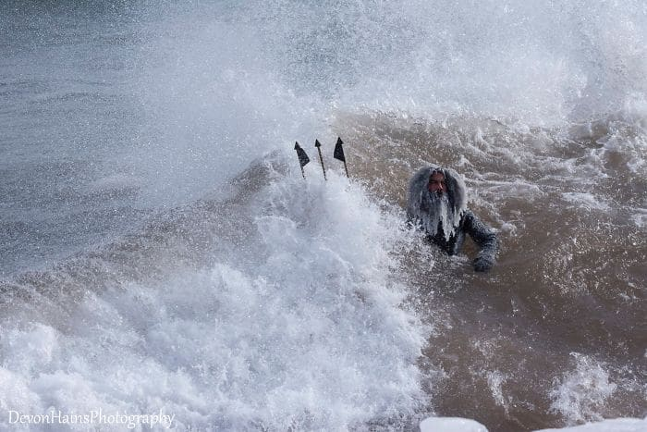
Je compose pour vous avec ma douce et fidèle amie

Slide 6

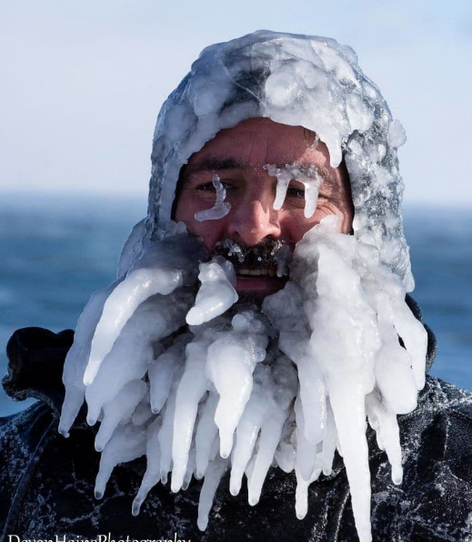
Je compose pour vous avec ma douce et fidèle amie

Slide 7
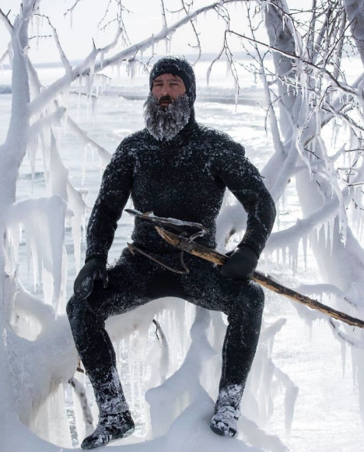
Je compose pour vous avec ma douce et fidèle amie

Slide 8
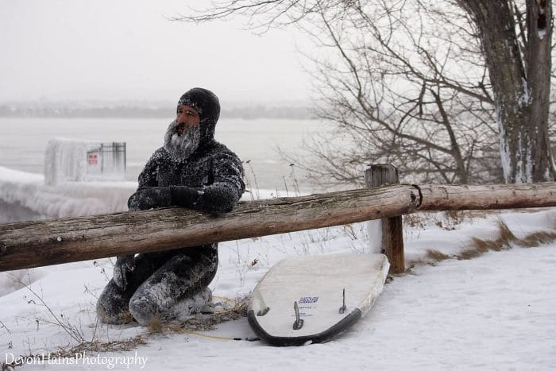
Je compose pour vous avec ma douce et fidèle amie

Slide 9
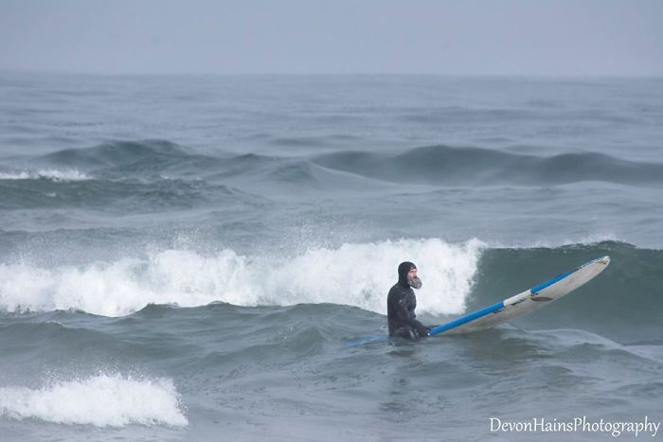
Je compose pour vous avec ma douce et fidèle amie

Slide 10
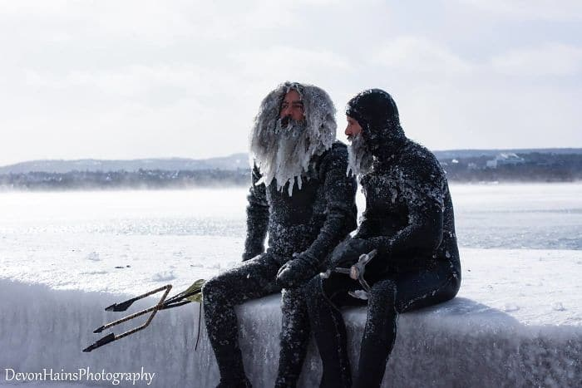
Je compose pour vous avec ma douce et fidèle amie

Slide 11
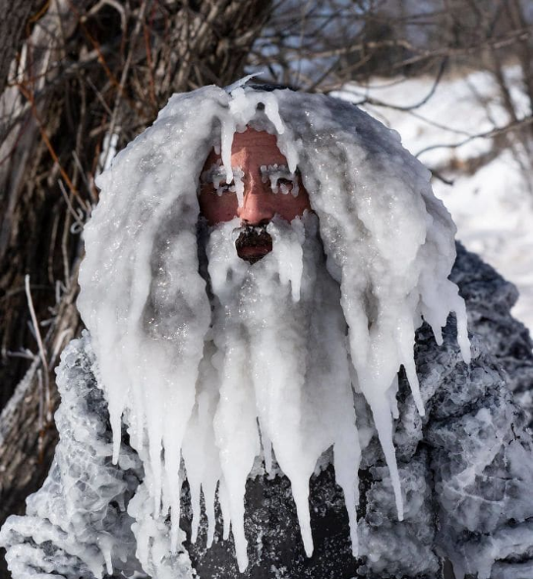
Je compose pour vous avec ma douce et fidèle amie

Slide 12
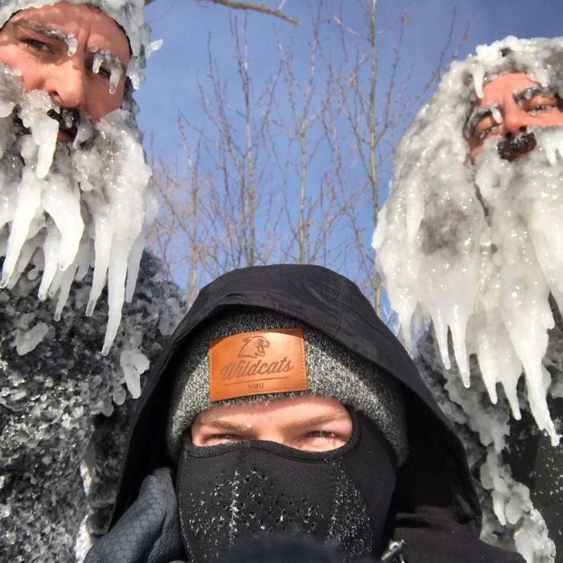
Je compose pour vous avec ma douce et fidèle amie

Slide 13
Je compose pour vous avec ma douce et fidèle amie
C’était
Surfer sous -30°, ça donne ça
(Photos)

